Slide 1
Oʻzbekiston Respublikasining ayrim qonun hujjatlariga oʻzgartish va qoʻshimchalar kiritish, shuningdek ayrim qonun hujjatlarini oʻz kuchini yoʻqotgan deb topish toʻgʻrisida
Oʻzbekiston Respublikasining Qonuni
(OʻRQ–786-son, 03.08.2022 y.)

Slide 2
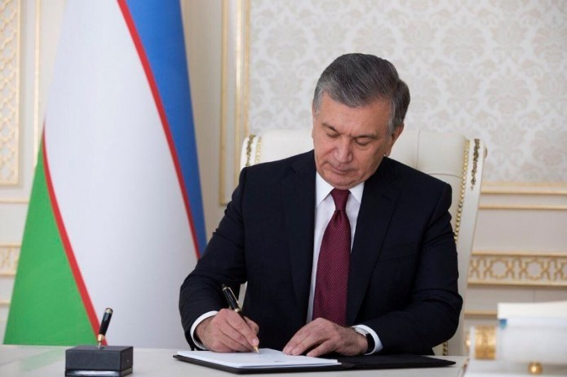
“Oʻzbekiston Respublikasining ayrim qonun hujjatlariga oʻzgartish va qoʻshimchalar kiritish, shuningdek ayrim qonun hujjatlarini oʻz kuchini yoʻqotgan deb topish toʻgʻrisida”gi Qonun Prezident tomonidan imzolandi

Slide 3
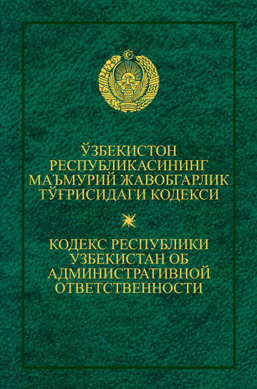
Qonun bilan Maʼmuriy javobgarlik toʻgʻrisidagi kodeksda davlat hokimiyati va boshqaruvi organlari faoliyatining ochiqligi toʻgʻrisidagi qonunchilikni buzganlik uchun mansabdor shaxslarga BHMning 3 baravaridan 5 baravarigacha (900 ming soʻmdan 1,5 mln soʻmgacha) jarima solishga sabab boʻlishi belgilandi.

Slide 4
Mazkur huquqbuzarliklar yuzasidan Korrupsiyaga qarshi kurashish agentligining mansabdor shaxslari maʼmuriy huquqbuzarlik toʻgʻrisida bayonnoma tuzadi

Slide 5
“Advokatura toʻgʻrisida”gi Qonunda advokatlar iqtisodiy, fuqarolik va maʼmuriy ish yuritilayotganda davlat va nodavlat sud-ekspertiza tashkilotlari tomonidan shartnoma asosida ishonch bildiruvchi shaxs roziligi bilan ekspertiza oʻtkazilishini soʻrash huquqiga ega ekanligi belgilandi

Slide 6
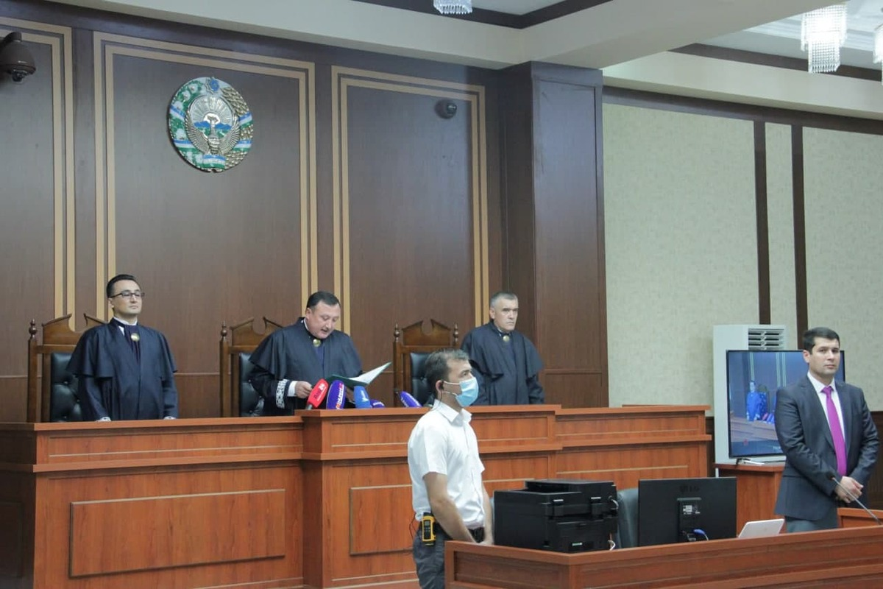
Advokat ekspertiza xulosasini ish materiallariga qoʻshib qoʻyilishini va sud tomonidan ushbu xulosa ishdagi mavjud dalillar bilan birgalikda baholanishini talab qilishi mumkin

Slide 7
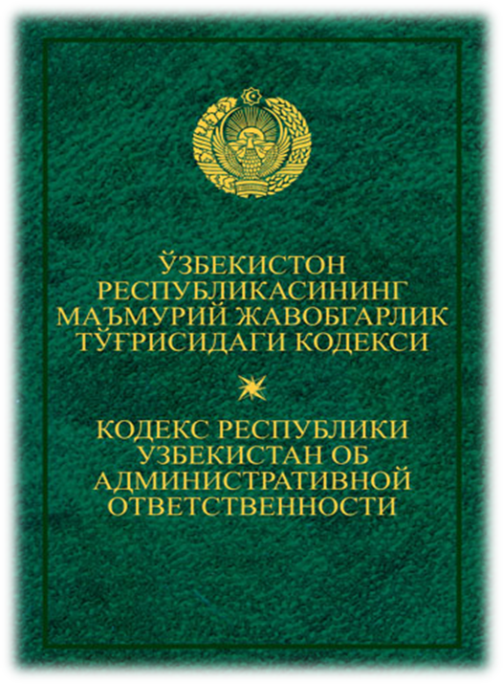
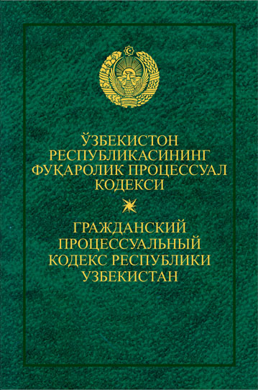
Sud ekspertlik faoliyati bilan nodavlat tashkilotlar shugʻullanishiga ruxsat berilganligi munosabati bilan Fuqarolik protsessual kodeksi va Maʼmuriy sud ishlarini yuritish toʻgʻrisidagi kodeksga nodavlat sud-ekspertiza tashkiloti tushunchasi kiritildi

Slide 8
E’tiboringiz uchun rahmat!

